Slide 1

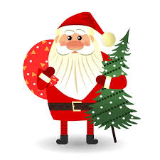
LINGUA E TRADUZIONE PORTOGHESE I
Dipartimento di Scienze Giuridiche, del Linguaggio, dell’Interpretazione e della Traduzione
Prof.ssa Nancy Lemos Dos Reis| nancy.lemosdosreis@units.it

Slide 2
Sumário da aula n°23 e n°24
_________– feira, 21 (___________) de dezembro de 2021
Vamos conversar?
Tradições de natal em Portugal e no Brasil.
Adjetivos
Características físicas como a cor dos olhos e do cabelo.
Gostar de, adoro, detesto, gosto muito de
Estar com
Tpc
Sabias que?
Hoje é dia 21 de Dezembro que corresponde ao Solstício de Inverno.

Slide 3
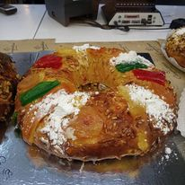
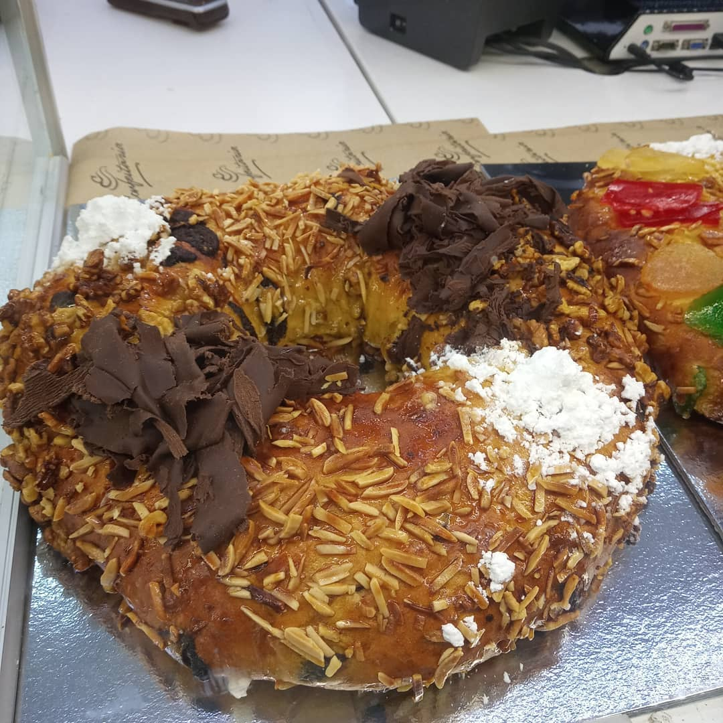
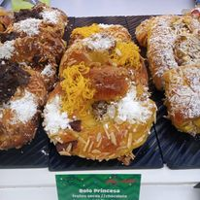


O Natal em Portugal
Vocabulário:
Festejado
Celebração pagã da antiguidade
Manjedoura
Quinta
Três Reis Magos
Ouro, Incenso, Mirra
Dia de Reis
Natal
Árvore de natal
Enfeitada
Decorações (bolas, fitas, estrela no topo)
Pai Natal/ Renas
Meias de natal
Iluminações – luzes de natal
Presépio
Menino Jesus, Pastores, Virgem Maria, José
Prendas de Natal
Véspera de Natal
Dia de Natal
Família nuclear
Família Alargada
Consoada (Ceia de natal)
Bolo Rei
Não te esqueças de clicar no botão!

Slide 4
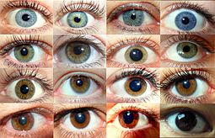
De que cor são os seus/ teus olhos?
Azúis
São olhos claros
Os teus olhos são Claros ou Escuros?
Verdes
Castanhos /
Pretos
São olhos escuros

Slide 5

Expressões relacionadas com os olhos
<< Os olhos são o espelho da alma>>
<<Cada um vê mal ou bem, conforme os olhos que tem>>
<<Olhos que não vêm, coração que não sente>>

Slide 6

Fonte: Passaporte para português 1 – página 58 – unidade 10

Slide 7
Vamos conversar!
Fonte: Passaporte para português 1 – página 58 – unidade 10

Slide 8
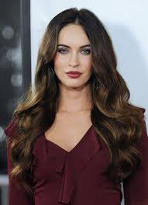
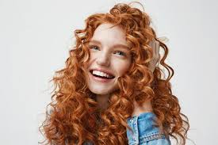
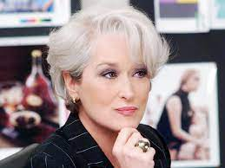
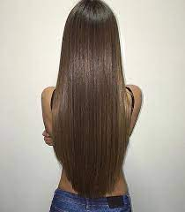
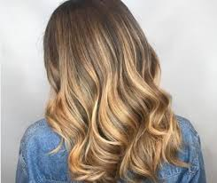
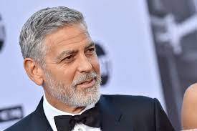
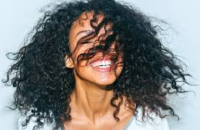
De que cor é o seu/teu cabelo?
Vocabulário:
Ondulado
Encaracolado (cacheado)
Liso
Castanho /Moreno
Ruivo
Loiro
Grisalho
Branco
Preto
Colorido
Careca
Curto /Comprido
Claro/ Escuro

Slide 9
Os adjetivos
O ADJETIVO serve para precisar o significado do nome, ao juntar-lhe características que o delimitam.
Ex: Esta casa é pequena/ grande. (é neutro - só aparece o masculino singular dos adjetivos)
Os adjetivos apresentam flexão em grau. Ou seja, é possível expressar diferentes valores das qualidades mencionadas, fazer comparações entre o nome referido e outras entidades, ou para destacar a entidade referida relativamente á qualidade mencionada.
Estamos diante do grau normal quando o adjetivo indica a simples atribuição da característica
Ex: O João é forte.

Slide 10
Exemplos de alguns adjetivos
  Alegre (s)
Alto (a) (as)
Baixo (a) (s)
Barato (a) (s)
Bom(bons) boa(s)
Bonito (a) (s)
Caro (a) (s)
Cheio (a) (s)
Comprido (a) (s)
Curto (a) (s)
Difícil (difíceis)
Fácil (fáceis)
Feio (a) (s)
Gordo (a) (s)
Grande (s)
Lento (a) (s)
Leve (s)
Magro (a) (s)
Novo (a) (s)
Pequeno (a) (s)
Perigoso (a) (s)
Pobre (s)
Quente (s)
Rápido (a) (s)
Rico (a) (s)
Ruim (ruins)
Seguro (a) (s)
Triste (s)
Vazio (a) (s)
Velho (a) (s)

Slide 11
Graus de formação – grau comparativo
O grau comparativo estabelece uma comparação entre dois seres quanto à característica expressa pelo adjetivo.
Comparativo de superioridade (superiorità) -> mais + aggettivo + (do) que
Ex: o João é mais forte do que o Miguel. / Ela é mais alta do que o Miguel.
Comparativo de igualdade (uguaglianza) -> tão + aggetivo + como
Ex: O João é tão forte como o Miguel. / Ela é tão alta como tu.
Comparativo de inferioridade (inferiorità) menos + aggettivo + (do) que
Ex: o João é menos forte do que o Miguel./ Ela é menos alta do que tu.

Slide 12
Exercício
1- Escreva as frases no grau comparativo indicado, utilizando, para tal, os nomes e os adjetivos propostos. Não se esqueça de conjugar o verbo ser.
Ex: A Marta / A Joana / simpática (+) A Marta é mais simpática do que a Joana.
a) O Pedro / o Filipe / estudioso (-)
b) Eu / o Sandro / alto (=)
c) Tu / o teu irmão / divertido (+)
d) Eu e a Joana / as nossas colegas / preguiçosas (-)

Slide 13
Graus de formação – grau superlativo
O grau superlativo indica a qualidade graduada ao máximo ou ao mínimo em relação a um termo de referência. Pode ser absoluto ou relativo.
O superlativo absoluto pode ser sintético ou analítico. (Assoluto -isimo -imo –rimo)
  O superlativo absoluto sintético expressa-se por uma só palavra e forma-se por meio dos sufixos -íssimo; -érrimo; -ílimo.
Ex: A Joana está tristíssima. (adj. Triste +íssima)
Aquela atriz é celebérrima. (adj. Célebre +érrima)
O exercício foi facílimo.(adj. Fácil +ílimo)
  O superlativo absoluto analítico forma-se com a ajuda de outra palavra, geralmente um advérbio.
  Ex: A Marta é muito feliz. (muito + adj) / A Marta é tão feliz / A Marta é extremamente feliz
(Não è só o advérbio muito, mas também outros advérbios: como tão, bem, bastante, mesmo, extremamente, deveras… e outros que intensificam o adjetivo (incrivelmente, excecionalmente, impressionantemente, etc)

Slide 14
Graus de formação – grau superlativo
Superlativo relativo, que é sempre analítico, pode ser de superioridade ou de inferioridade.
relativo di superiorità si antepone l'articolo o/a al comparativo di superiorità
relativo d'inferiorità si antepone l'articolo o/a al comparativo di inferiorità
O superlativo relativo de superioridade forma-se pela anteposição de o/a/os/as mais ao adjetivo
Ex: o Pedro é o mais bonito de todos.
O superlativo relativo de inferioridade forma-se pela anteposição de o/a/os/as menos ao adjetivo.
Ex: A Maria é a menos simpática do grupo.

Slide 15
Comparativos e superlativos irregulares

Slide 16
Fonte: Passaporte para português 1 – página 58, 59 – unidade 10

Slide 17
Quem é quem?
Fonte: Passaporte para português 1 – página 59 – unidade 10

Slide 18
Exemplos:
Jeitoso
Barrigudo
Magro
Gordo
Cheinho
Bonito
Feio
Atraente
Fonte: Passaporte para português 1 – página 59 – unidade 10

Slide 19
Fonte: Passaporte para português 1 – página 60 – unidade 10

Slide 20
Fonte: Passaporte para português 1 – página 60– unidade 10

Slide 21
Fonte: Passaporte para português 1 – página 60 – unidade 10

Slide 22
Leia o chat. De que falam o Rui e a Sara? Assinale as palavras nas caixas.
Trabalho
Escola
Aparência física
Família
Gostos
2) Ler o chat e comparar com as imagens.
Sublinhar 5 partes do chat que não correspondem à verdade.
Maluca– pazza, fuori di testa, matta
“Sua grande maluca” (questa espressione significa “Grande!”)
Fonte: Passaporte para português 1 – página 61 – unidade 10

Slide 23
Gostos e tempos livres
Fonte: Passaporte para português 1 – página 62 – unidade 11

Slide 24
Adoro = gosto muito de
Detesto = odeio
Fonte: Passaporte para português 1 – página 62 – unidade 11

Slide 25
Quem é, na sua opinião, um bom candidato a namorado da Sónia? Porquê?
Fonte: Passaporte para português 1 – página 63 – unidade 11

Slide 26
Fonte: Passaporte para português 1 – página 64 – unidade 11

Slide 27
Fonte: Passaporte para português 1 – página 64 – unidade 11

Slide 28
?
Quem conquistou o coração da Sónia?
João?
?
?
?
Miguel?
?
?
Tiago?

Slide 29
Fonte: Passaporte para português 1 – página 65 – unidade 11

Slide 30
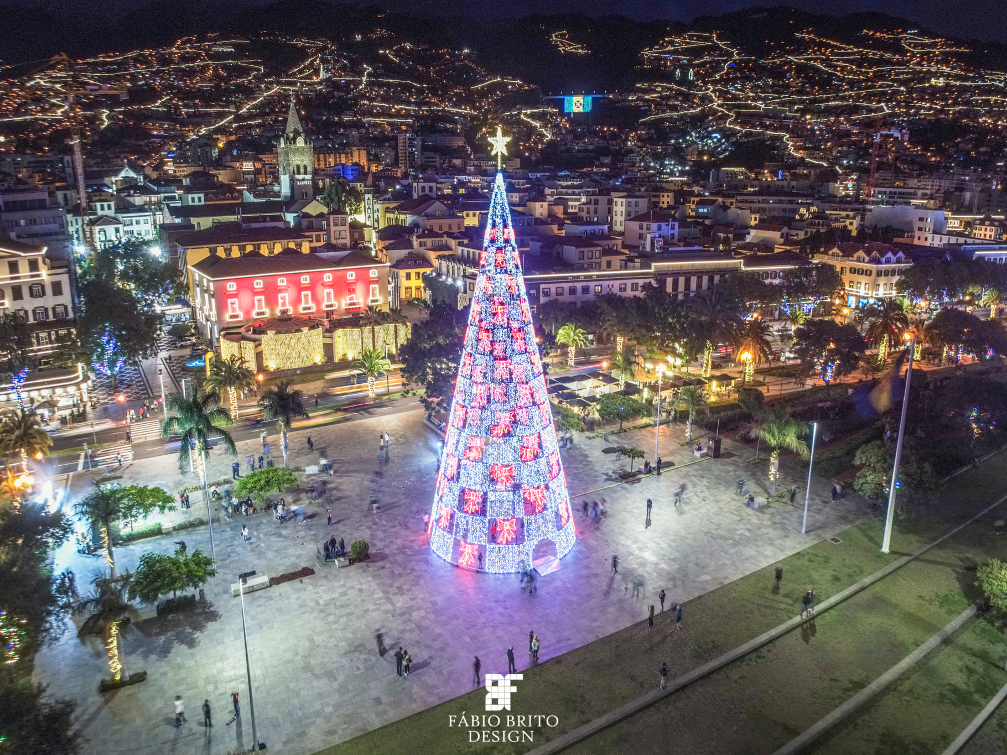
Obrigada pela vossa atenção!!
Boas Festas! E Bom Natal!

